Slide 1


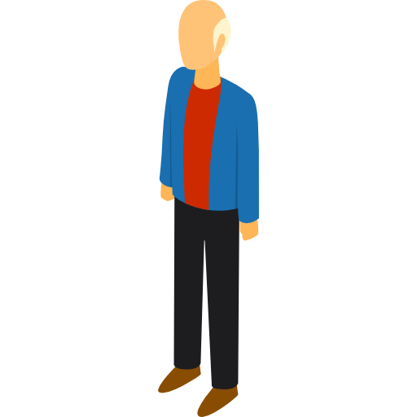

WaiStand
영진전문대학교 컴퓨터 정보계열
3WDJ 7조 24/7
박성철
교수님
이혜진
김승준
임성훈
윤시훈
Notes:
안녕하십니까 24/7의 웨라밸 기획을 발표하게 된 ~~~입니다.

Slide 2
목차
1
2
3
4
기획 과정
1-1) 기획 배경
1-2) 밴치 마킹
1-3) 기획 설명
핵심 서비스 및 주요 컨텐츠
사용 기술
기대 효과 및 개발 일정
Notes:
목차는 ~~~순 입니다.

Slide 3
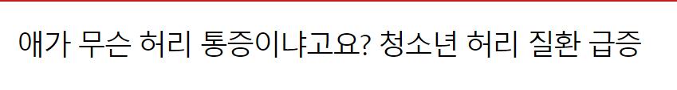
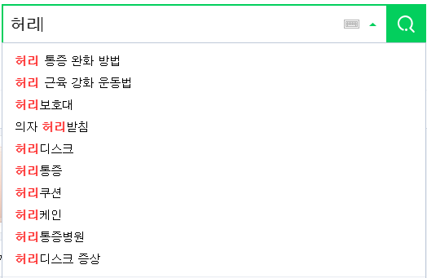
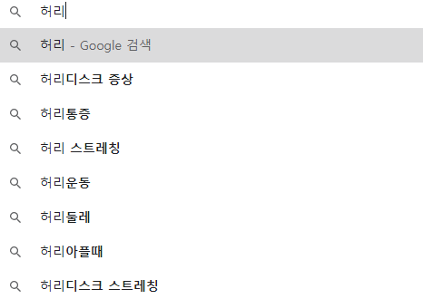


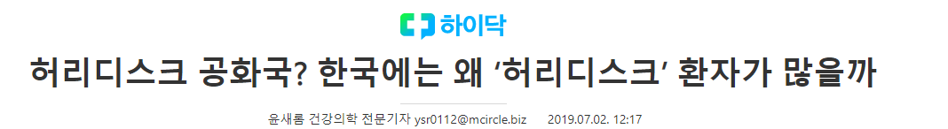

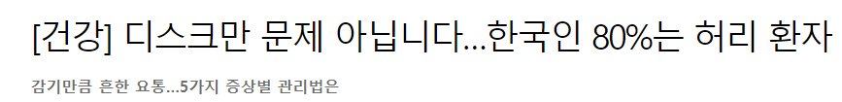
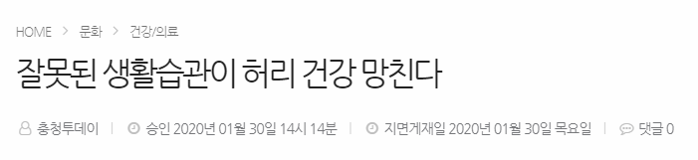
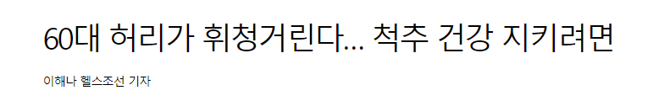
기획 배경
Notes:
여러분들의 허리는 건강하십니까? 인터넷에 검색만 하더라도 연관 검색어로 허리 통증에 관한 검색 키워드가 많이 나타나는 것을 아실 수 있습니다. 최근 들어 젊은 사람이라도 허리 통증을 호소하는 경우가 많은데, 젊은 시절 척추 건강이 결국 노년기 척추 건강과 직결되는 만큼 관리가 필요합니다.

Slide 4
기획 배경
WaiStand
Notes:
그래서 기획한 것이 Waistand입니다. 잘못된 허리 자세를 캐치하여 사용자에게 알려주는 iot방석을 통해 이용해 허리통증이나 허리질병을 예방하고 생활 습관까지 고쳐주는 서비스 입니다.

Slide 5
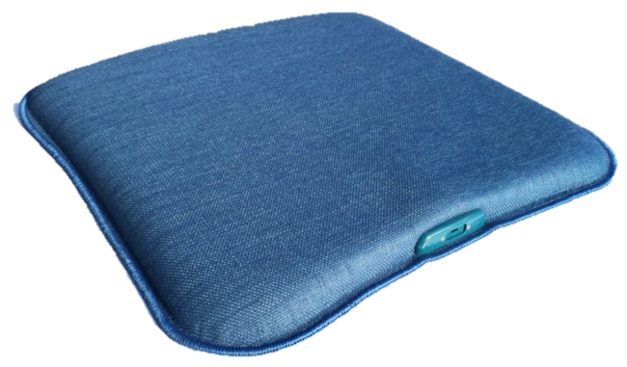
벤치마킹
싯 로거
1. 바르지 않은 자세에서 알람/진동
2. 자세 확인 기능
3. 통계 정보 제공
개선 할 점
본인의 의지가 부족할 경우
제대로 된 효과를 보기 힘듬

Slide 6
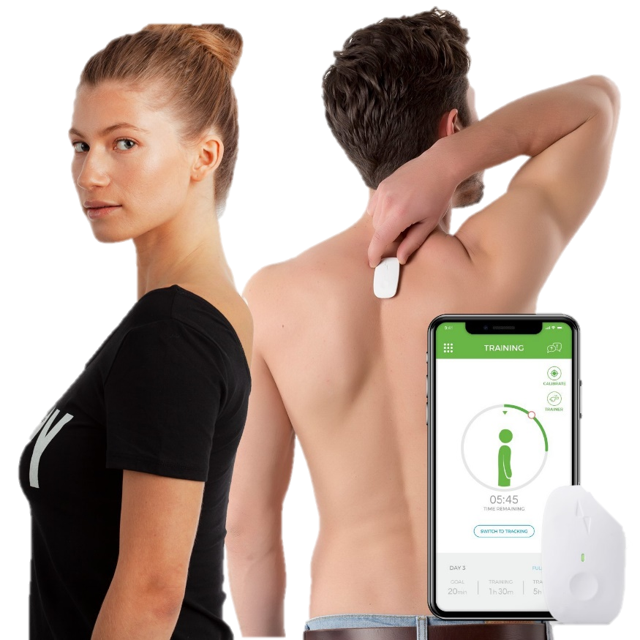
벤치마킹
루모핏
기울기 센서를 사용해 사용자 자세 분석
스마트폰을 통한 상세한 설정 및 기록 가능
개선 할 점
UI및 컨텐츠가 직관적이지 못함
사용자의 체형에 따른 피드백 부족

Slide 7

벤치마킹
챌린저스
돈을 매개로 하는 습관 강제 형성 플랫폼.
여러 유저들이 등록한 챌린지에 돈을 걸고 참가.
일정기간 동안 85%이상 달성 시 돈을 환급받고,
100%달성 시 미달성자의 금액을 참가자들이
나눠 가짐.
개선 할 점
사진으로만 인증하기에 신뢰성이 떨어짐
여러 명의 유저가 반드시 필요함

Slide 8
기획 설명
타겟 유저
- 수험생, 사무직 등 장시간 앉아 있는 직장인
- 자세 교정을 원하는 가벼운 척추질환 환자
서비스 목적
바른 자세를 유지하게 하여
허리 건강 개선과 질병 예방에 도움
차별성
사용자에게 동기부여와
사용자 설정 모드로 맞춤 환경 서비스 제공
Notes:
타겟유저로는 수험생과 장시가 앉아 있는 직장인 등이 되겠습니다
서비스 목적으로는 허리 자세 분석을 통한 바른 자세 유도와 허리 질병을 예방하는 것이 되겠습니다.

Slide 9



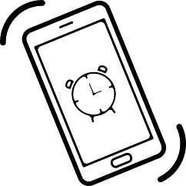
핵심 서비스
1. 사용자 자세 분석
바르지 않은 자세로 앉아 있어요!!
센서를 통해 실시간으로 사용자 자세 감지
다수의 센서를 통해 부분마다의 압력을 감지 / 측정
사용자의 설정을 통해 직접적인 진동 알람 / 어플 푸시를 통하여 피드백을 제공(On/Off)
Notes:
센서를 통해 실시간으로 사용자 자세 감지
사용자 설정 모드로 사용자가 직접 방석에 진동모드, 어플푸시 모드를 설정 가능 (on/off)

Slide 10

핵심 서비스
2. 분석 정보 & 피드백 제공
웹 or 어플을 통해 자세 분석 정보를 확인
기간별(일, 주, 월별)로 사용자의 자세를 통계로 분석
사용자 자세의 문제점과 그로 인한 위험성, 허리 건강에 대한 정보 제공
사용자 맞춤 자세 교정 및 스트레칭 정보 제공
Notes:
분석정보
웹or어플을 통해 분석 정보 확인
기간별로 사용자의 자세를 통계로 분석
사용자 자세의 문제점과 그로 인한 위험성에 대한 정보 제공
사용자 맞춤 자세교정 및 스트레칭 정보 제공

Slide 11



핵심 서비스
3. 스트레칭 게임
스트레칭 효과를 낼 수 있는 게임 서비스 제공
다양한 게임들을 통해 지루하지 않은 스트레칭 제공
매핑 된 작동들을 통해 다양한 게임 환경을 제공
랭킹 시스템으로 승부욕을 자극, 지속적인 활동 유도
Notes:
바른 자세로 앉아 있는 것만큼 스트레칭을 통한 허리관리도 중요함. 따라서 제공하는 서비스가 허리 스트레칭을 통한 게임 서비스.
손목에 밴드를 감아 스트레칭 정도를 통한 게임 을 제공해 스트레칭 효과를 낼 생각임.

Slide 12

핵심 서비스
4. 바른 자세 챌린저
참가비를 내고 일정 기간 동안의 목표를 달성 해야 하는 챌린지 서비스 제공
측정된 자세 데이터를 통해 더욱 객관적인 자료들로 신뢰성 있는 순위 측정
특정 퍼센티지를 넘을 경우, 추가
보상을 증정
랭킹을 통해 자신의 순위를 확인

Slide 13
기대 효과
올바르지 않은
자세 습관 개선
지속적인 체크를 통한
허리 건강 유지

Slide 14




서비스 흐름도
①
①
회원 등록&블루투스 연결
게임을 통한 스트레칭
IOT 방석
구매
②
②
센서를 이용해 사용자 분석
스트레칭 등 정보 제공
스트레칭
정보&게임
①
통계 정보 열람
사용자
①
일정 기간동안 목표 달성
②
사용자 자시 분석 및
피드백 제공
②
챌린지에 대한 피드백과 격려
정보
통계&분석
자세 유지 도전

Slide 15







사용 기술
Server
Mobile
DB
Front
IOT
통계

Slide 16
Thank You
WaiStand

